Slide 1
Презентацию подготовила: учитель географии первой квалификационной категории
МБОУ «Школа № 22» г.о. Балашиха
Кулагина С.А.
Хозяйство Европейского Юга России

Slide 2
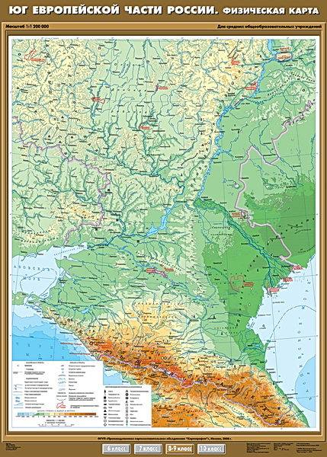
ЗАДАЧИ УРОКА:
Определить отрасли специализации экономического района и их территориальную структуру;
Выделить экологические проблемы Европейского Юга и предложить пути их решения;
Развивать умение работать с картами атласа.

Slide 3
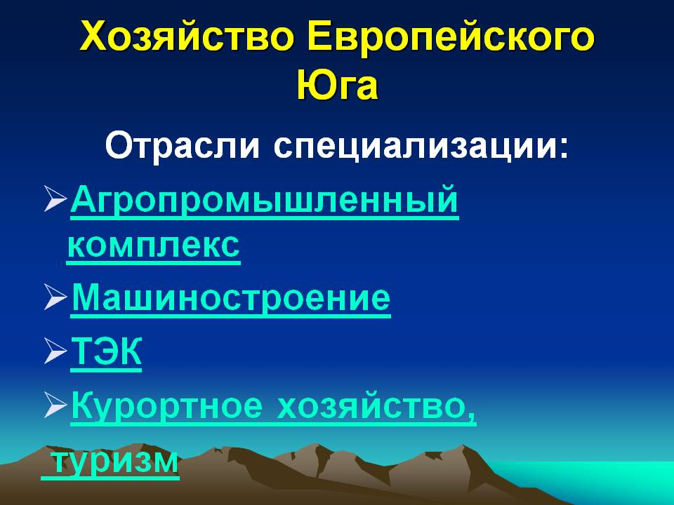

Slide 4
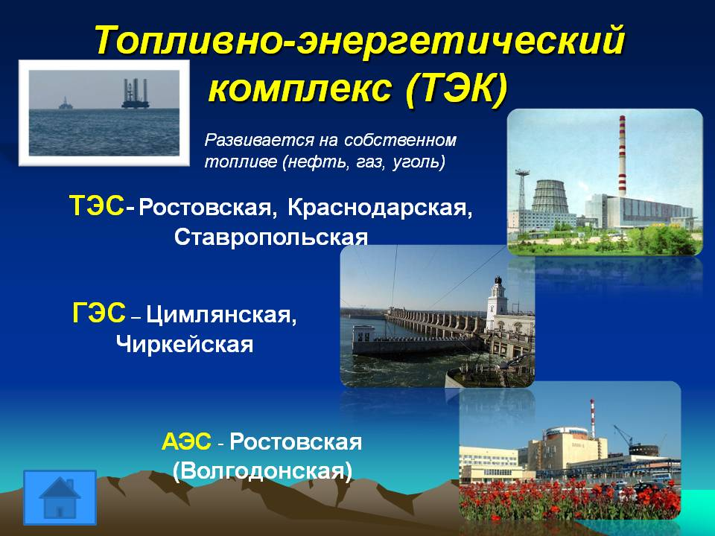

Slide 5
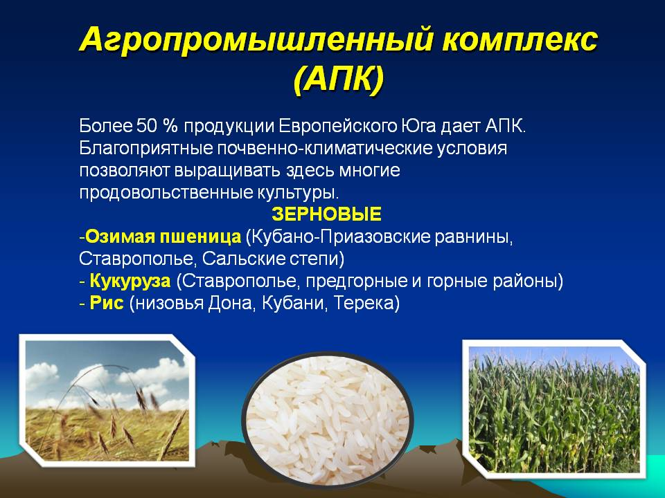

Slide 6
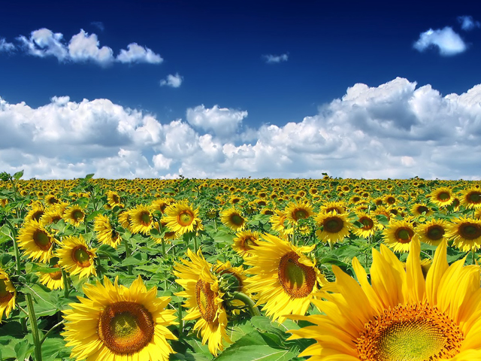
РАСТЕНИЕВОДСТВО:
Подсолнечник – 60% сбора в России;
Сахарная свекла – 25% сбора в РФ;
Виноградарство, садоводство;
Чай (самый северный в мире район выращивания);
Цитрусы (гранаты, мандарины).

Slide 7
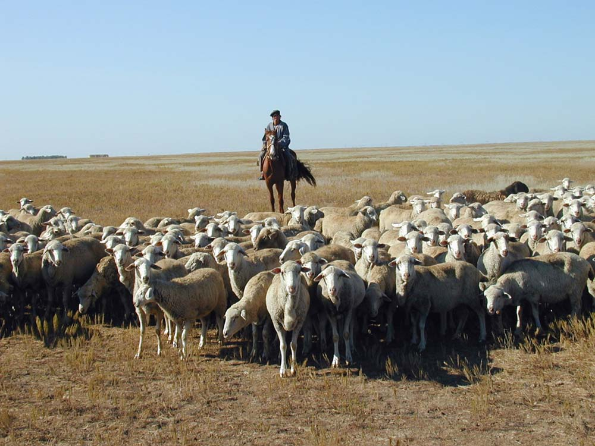
ЖИВОТНОВОДСТВО:
Представлено овцеводством и разведением коз.
На равнинах Ростовской области, Ставропольского края и Дагестана разводят тонкорунных овец и крупный рогатый скот.

Slide 8
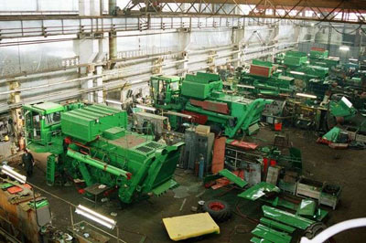
СЕЛЬСКОХОЗЯЙСТВЕННОЕ МАШИНОСТРОЕНИЕ
Производство зерноуборочных комбайнов (город Таганрог, Ростов-на-Дону).

Slide 9
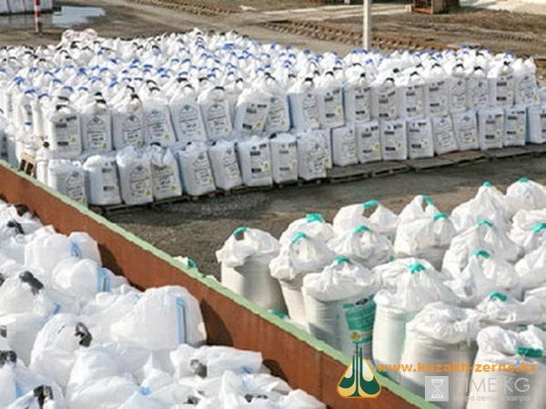
Производство минеральных удобрений:
Производство удобрений развито в городе Невинномысске.

Slide 10


Slide 11
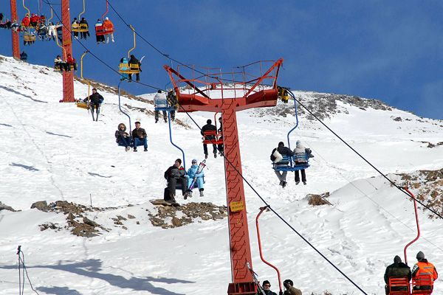
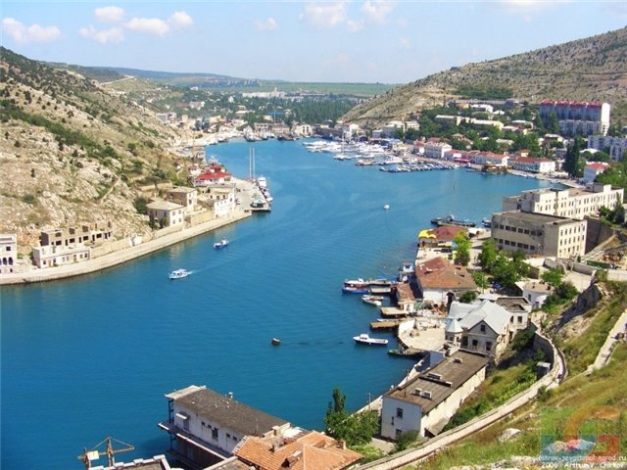
Развитие туризма на Кавказе:

Slide 12
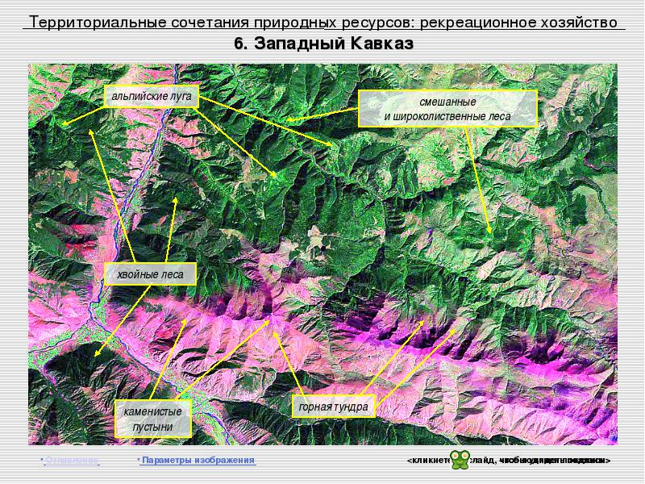

Slide 13
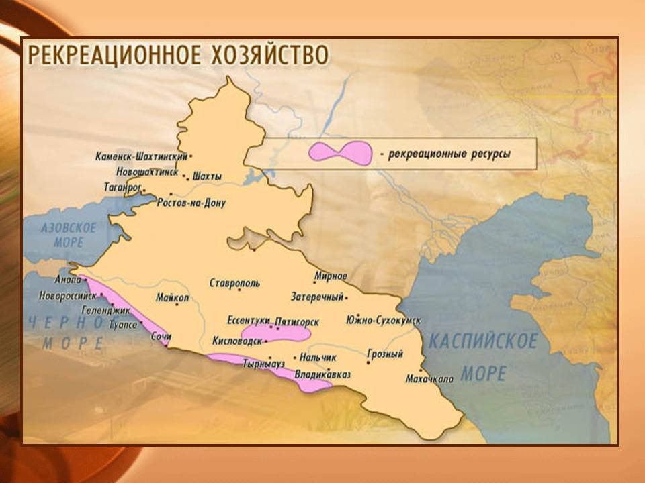

Slide 14
Вопросы и задания:
Какие отрасли являются главными в хозяйстве региона? Почему?
На контурной карте обозначьте промышленные центры Северного Кавказа (города), о которых шла речь в презентации, укажите их специализацию.

